Slide 2
Pujian Kepada Allah S.W.T.
الْحَمْدُ للهِ
Segala puji-pujian hanya bagi
Allah S.W.T.

Slide 3
Syahadah
وَأَشْهَدُ أَنْ لَا إِلَهَ إِلَّا اللهُ وَحْدَهُ لَا شَرِيْكَ لَهُ، وَأَشْهَدُ أَنَّ سَيِّدَنا وحَبيبَنا وعَظيمَنا وقائِدَنا وقُرَّةَ أعيُنِنا مُحمّدًا عَبْدُهُ ورَسولُهُ وصَفِيُّهُ وحَبيبُهُ مَن بَعَثَهُ اللهُ رَحمَةً لِلْعالَمينَ
Dan aku bersaksi bahawa sesungguhnya tiada tuhan melainkan Allah Yang Maha Esa, tiada sekutu bagiNya dan juga aku bersaksi bahawa Nabi Muhammad SAW itu adalah hambaNya dan RasulNya.

Slide 4
Selawat Ke Atas
Nabi Muhammad S.A.W
اَللَّهُمَّ صَلِّ وَسَلِّمْ عَلَى سَيِّدَنَا مُحَمَّدٍ
وَعَلَى آلِهِ وَصَحْبِهِ وَمَنْ تَبِعَهُمْ بِإِحْسَانِ إِلَى يَوْمِ الدِّيْن.
Ya Allah, cucurilah rahmat dan sejahtera ke atas Nabi Muhammad SAW dan ke atas keluarganya, para sahabatnya dan para pengikut baginda sehingga hari pembalasan.

Slide 5
Pesanan Taqwa
اتَّقُوْا اللهَ حَقَّ تُقَاتِهِ، وَلاَ تَمُوْتُنَّ إِلاَّ وَأَنْتُمْ مُسْلِمُوْنَ.
Bertakwalah kepada Allah SWT dengan bersungguh-sungguh, dan janganlah kamu mati melainkan dalam keadaan seorang Islam.

Slide 7
Pendahuluan
Rukun Islam Yang Difardhukan Pada Tahun Kedua Hijrah
ZAKAT
Tahun Yang Sama Difardhukan Ibadah Puasa Ramadan
WAJIB
Diimani Dan Dilaksanakan Mencukupi Syarat-syarat Wajib Mengeluarkan Zakat

Slide 8
Firman Allah SWT dalam
surah An Nur ayat 56
وَأَقِيمُوا الصَّلَاةَ وَآتُوا الزَّكَاةَ وَأَطِيعُوا الرَّسُولَ لَعَلَّكُمْ تُرْحَمُونَ.
“Dan dirikanlah kamu akan sembahyang serta berilah zakat dan taatlah kamu kepada Rasul Allah; supaya kamu beroleh rahmat”.

Slide 9
Pendahuluan
ZAKAT
Kesucian, Kesuburan, Keberkatan, Kepujian
BAHASA
Mengeluarkan Sebahagian Harta Tertentu Untuk Diberikan Kepada Golongan-golongan Yang Tertentu Mengikut Syarat-syarat Tertentu
ISTILAH
SEDEKAH WAJIB
Harta Menjadi Suci Dan Subur Setelah Zakat Dikeluarkan

Slide 10
Tujuan Kefardhuan Ibadah Zakat
Suci Dan Suburkan Harta
1
Didik Jiwa Supaya Bersifat Pemurah
2
Prihatin Terhadap Kesusahan Insan Lain
3
Bersih Jiwa Dari Sifat Kedekut Dan Bakhil
4
Hapus Dosa -Dosa
5
Memenuhi Keperluan Hidup Bagi Golongan Yang Memerlukan
6

Slide 11
Firman Allah SWT dalam
Surah at Taubah ayat 103
خُذْ مِنْ أَمْوَالِهِمْ صَدَقَةً تُطَهِّرُهُمْ وَتُزَكِّيهِم بِهَا وَصَلِّ عَلَيْهِمْ ۖ إِنَّ صَلَاتَكَ سَكَنٌ لَّهُمْ ۗ وَاللَّهُ سَمِيعٌ عَلِيمٌ (103)
“Ambillah (sebahagian) dari harta mereka menjadi sedekah (zakat), supaya dengannya engkau membersihkan mereka (dari dosa) dan mensucikan mereka (dari akhlak yang buruk) dan doakanlah untuk mereka, kerana sesungguhnya doamu itu menjadi ketenteraman bagi mereka dan (ingatlah) Allah Maha Mendengar, lagi Maha Mengetahui”.

Slide 12
Kelebihan Mengeluarkan Zakat
HARTA YANG DIMILIKI DAN DIKELUARKAN ZAKAT AKAN MENJADI BERSIH DAN SUBUR
HARTA YANG DIMILIKI DAN TIDAK DIKELUARKAN ZAKAT
Harta Yang Bercampur Aduk Dengan
Hak Orang Lain
GOLONGAN ASNAF
Zakat Tidak Mengurangkan Jumlah Harta Yang Dimiliki Oleh Pengeluar,
Penyubur Dan Pembersih Kepada Harta Yang Dimilikinya

Slide 13
Sabda Nabi SAW
مَا نَقَصَ مَالُ عَبْدٍ مِنْ صَدَقَةٍ
“Harta yang dimiliki seseorang, tidak menjadi kurang kerana bersedekah”.

Slide 14
Manfaat Zakat
Manfaat Zakat Dapat Dinikmati Oleh
Tiga Pihak
1
Pihak Penunai Zakat
2
Pihak Penerima Zakat
3
Pihak Yang Mengurus Zakat
(Kerajaan Mengurus Zakat)
Menurut Abu al Hasan Ali Nadawi
Manfaat Zakat Paling Banyak Dinikmati Oleh Pengeluar Zakat Mengatasi Manfaat Zakat Kepada Golongan Penerima Dan Pengurus

Slide 15
Firman Allah SWT
dalam surah al Baqarah ayat 261
مَّثَلُ الَّذِينَ يُنفِقُونَ أَمْوَالَهُمْ فِي سَبِيلِ اللَّهِ كَمَثَلِ حَبَّةٍ أَنبَتَتْ سَبْعَ سَنَابِلَ فِي كُلِّ سُنبُلَةٍ مِّائَةُ حَبَّةٍ ۗ وَاللَّهُ يُضَاعِفُ لِمَن يَشَاءُ ۗ وَاللَّهُ وَاسِعٌ عَلِيمٌ (261)
“Perumpamaan (nafkah yang dikeluarkan oleh) orang-orang yang menafkahkan hartanya di jalan Allah adalah serupa dengan sebutir benih yang menumbuhkan tujuh bulir, pada tiap-tiap bulir: seratus biji. Allah melipat gandakan (ganjaran) bagi siapa yang Dia kehendaki. Dan Allah Maha Luas (kurnia-Nya) lagi Maha Mengetahui”.

Slide 16
Sabda Nabi SAW
‏ مَنْ تَصَدَّقَ بِعَدْلِ تَمْرَةٍ مِنْ كَسْبٍ طَيِّبٍ ـ وَلاَ يَقْبَلُ اللَّهُ إِلاَّ الطَّيِّبَ ـ وَإِنَّ اللَّهَ يَتَقَبَّلُهَا بِيَمِينِهِ، ثُمَّ يُرَبِّيهَا لِصَاحِبِهِ كَمَا يُرَبِّي أَحَدُكُمْ فلُوَّهُ حَتَّى تَكُونَ مِثْلَ الْجَبَلِ
“Daripada Abu Hurairah katanya, nabi saw bersabda barangsiapa yang bersedekah seberat buah tamar dari hasil perusahaan yang baik – dan Allah tidak menerima melainkan apa yang baik. Sesungguhnya Allah menerimanya dengan keredhaanNya kemudian Allah menyuburkannya untuk tuannya sebagaimana seseorang kamu membesarkan anak keldai sehingga sedekah itu membesar menjadi bukit”.

Slide 17
Keberkatan dan Kesuburan Harta Bersedekah
Riwayat Imam Muslim
Ketika seorang lelaki sedang berada di suatu tanah lapang, tiba-tiba dia terdengar suara dari arah awan yang berbunyi: “Siramlah Kebun Si Pulan”.
Awan bergerak ke arah kebun berkenaan dan menurunkan hujan pada kawasan berbatu. Ada satu parit yang telah dipenuhi air hujan. Lelaki yang terdengar suara dari awan, berjalan di sepanjang parit untuk melihat ke manakah air mengalir.
Setelah berjalan, dia terlihat seorang lelaki sedang berdiri di dalam kebunnya, sedang mengalirkan air dari parit ke dalam kebunnya dengan menggunakan cangkul.
Lelaki itu bertanya kepada tuan kebun tentang namanya. Pemilik kebun menjelaskan namanya. Nama pemilik kebun adalah sama seperti nama yang disebut oleh suara dari awan.

Slide 18
Keberkatan dan Kesuburan Harta Bersedekah
Pemilik kebun merasa hairan dengan soalan tersebut dan berkata; “Mengapa Awak Bertanya Tentang Nama Saya?”
Lelaki itu menjelaskan bahawa dia terdengar satu suara dari awan yang menyebut nama pemilik kebun dan mengarahkan awan menyirami kebun itu. Lelaki itu ingin mengetahui apakah amalan pemilik kebun yang menyebabkan namanya disebut dari langit.
Pemilik kebun menjawab: Setiap kali hasil kebun diperolehi, beliau akan membahagikannya kepada tiga bahagian :
1)Satu Pertiga Disedekahkan
2)Satu Pertiga Digunakan Untuk Nafkah Tanggungan
3)Satu Pertiga Digunakan Untuk Pengurusan Kebun
Hadis ini menunjukkan Suburnya Harta Bersedekah sama ada Sedekah Wajib atau Sedekah Sunat

Slide 19
Firman Allah SWT dalam surah
Ar Ruum ayat 39
وَمَا آتَيْتُم مِّن رِّبًا لِّيَرْبُوَ فِي أَمْوَالِ النَّاسِ فَلَا يَرْبُو عِندَ اللَّهِ ۖ وَمَا آتَيْتُم مِّن زَكَاةٍ تُرِيدُونَ وَجْهَ اللَّهِ فَأُولَٰئِكَ هُمُ الْمُضْعِفُونَ (39)
“Dan sesuatu pemberian yang kamu berikan, supaya bertambah kembangnya dalam pusingan harta manusia maka ia tidak sekali-kali akan kembang di sisi Allah. Dan sebaliknya sesuatu pemberian sedekah yang kamu berikan dengan tujuan mengharapkan keredhaan Allah semata-mata, maka mereka yang melakukannya itulah orang yang beroleh pahala berganda-ganda”.

Slide 20
بَارَكَ اللهُ لِيْ وَلَكُمْ بِالْقُرْآنِ الْعَظِيْمِ، وَنَفَعَنِي وَإِيَّاكُمْ بِمَا فِيْهِ مِنَ الأيَاتِ وَالذِّكْرِ الْحَكِيْمِ، وَتَقَبَّلَ مِنِّي وَمِنْكُمْ تِلاوَتَهُ إِنَّهُ هُوَ السَّمِيعُ الْعَلِيْمُ. أَقُوْلُ قَوْلِيْ هَذَا وَأَسْتَغْفِرُ اللهَ الْعَظِيْمَ لِيْ وَلَكُمْ، وَلِسَائِرِ الْمُسْلِمِيْنَ وَالْمُسْلِمَاتِ، وَالْمُؤْمِنِيْنَ وَالْمُؤْمِنَاتِ الأَحْيَاءِ مِنْهُمْ وَالأَمْوَاتِ، فَاسْتَغْفِرُوْهُ،
إِنَّهُ هُوَ الْغَفُوْرُ الرَّحِيْمُ.

Slide 21
Doa Antara Dua Khutbah
Aamiin Ya Rabbal Aalamin..
Tuhan Yang Memperkenankan Doa Orang-orang Yang Taat, Berilah Taufik Kepada Kami
Di Dalam Mentaatimu, Ampunilah Kepada
Mereka Yang
Memohon Keampunan.
Aamiin

Slide 23
Pujian Kepada Allah S.W.T.
الْحَمْدُ لِلَّهِ
Segala puji-pujian hanya
bagi Allah S.W.T.

Slide 24
Syahadah
وَأَشْهَدُ أَن لآ إِلَهَ إِلاَّ اللهُ وَحْدَهُ لاَ شَرِيْكَ لَهُ، وَأَشْهَدُ أَنَّ مُحَمَّدًا عَبْدُهُ وَرَسُوْلُهُ.
Dan aku bersaksi bahawa sesungguhnya tiada tuhan melainkan Allah yang Maha Esa, tiada sekutu bagiNya dan juga aku bersaksi bahawa nabi Muhammad S.A.W adalah hambaNya dan rasulNya.

Slide 25
Selawat Ke Atas
Nabi Muhammad S.A.W
اَللَّهُمَّ صَلِّ وَسَلِّمْ عَلَى سَيِّدِنَا مُحَمَّدٍ
وَعَلَى آلِهِ وَأَصْحَابِهِ وَأَتْبَاعِهِ إِلَى يَوْمِ الدِّيْنِ.
Ya Allah, Cucurilah rahmat dan sejahtera ke atas hambaMu dan rasulMu Nabi Muhammad S.A.W dan ke atas keluarganya dan para sahabatnya serta pengikut Baginda sehingga hari pembalasan.

Slide 26
Pesanan Taqwa
اِتَّقُوا اللهَ، أُوْصِيْكُمْ وَنَفْسِيْ بِتَقْوَى اللهِ وَطَاعَتِهِ لَعَلَّكُمْ تُفْلِحُوْنَ.
Marilah kita sama-sama meningkatkan ketakwaan kepada Allah Taala dengan bersungguh-sungguh mentaati segala perintahNya dan menjauhi segala laranganNya, kerana hanya orang-orang yang bertakwa sahaja yang akan mencapai kejayaan.

Slide 29
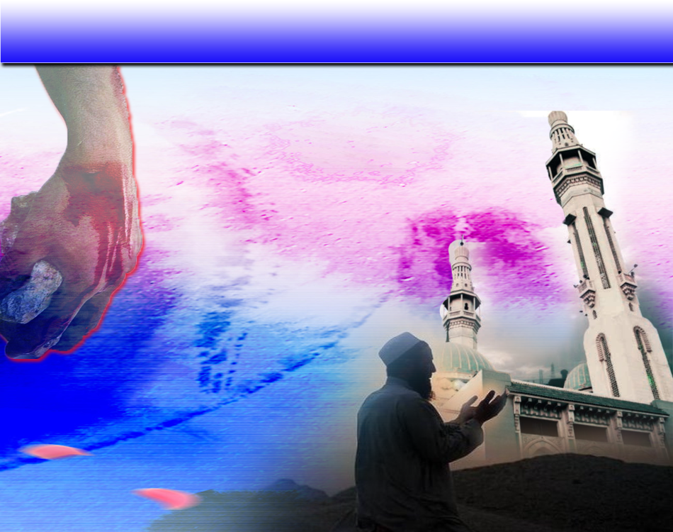
Seruan
Selawat dan salam kepada Rasulullah s.a.w.
(Surah Al-Ahzab : Ayat 56)
“Sesungguhnya Allah Taala Dan Para MalaikatNya Sentiasa Berselawat Ke Atas Nabi (Muhammad).
Wahai Orang-orang Beriman! Berselawatlah Kamu
Ke Atasnya Serta Ucapkanlah Salam Sejahtera Dengan Penghormatan Ke Atasnya Dengan Sepenuhnya”.

Slide 30
Selawat

Slide 31
وَارْضَ اللَّهُمَّ عَنِ الْخُلَفَاءِ الرَّاشِدِيْنَ الْمَهْدِيِّيْنَ، سَادَتِنَا أَبِيْ بَكْرٍ وَعُمَرَ وَعُثْمَانَ وَعَلِيّ، وَعَنْ بَقِيَّةِ الصَّحَابَةِ أَجْمَعِيْنَ، وَعَنِ التَّابِعيْنَ وَتَابِعِى التَّابِعِيْنَ بِإِحْسَانٍ إِلَى يَوْمِ الدِّيْن.
Dan berilah keredhaan ke atas Khalifah
ar-rasyidin, Abu Bakar, Omar, Uthman dan Ali, dan seluruh sahabat-sahabatnya serta pengikut- pengikut Baginda hingga hari pembalasan.

Slide 32
اللَّهُمَّ اغْفِرْ لِلْمُؤْمِنِيْنَ وَالْمُؤْمِنَاتِ، وَالْمُسْلِمِيْنَ وَالْمُسْلِمَاتِ، الأَحْيَاءِ مِنْهُمْ وَالأَمْوَات،
إِنَّكَ سَمِيْعٌ قَرِيْبٌ مُجِيْبُ الدَّعَوَات.
Ya Allah, Ampunkanlah Dosa Golongan Muslimin Dan Muslimat, Mu’minin Dan Mu’minaat, samada yang masih hidup atau yang telah mati. Sesungguhnya Engkau Maha Mendengar dan Maha Memakbulkan segala permintaan.

Slide 33
اللَّهُمَّ أَعِزَّ الْإِسْلَامَ وَالْمُسْلِمِيْنَ، وَأَذِلَّ الشِّرْكَ وَالْمُشْرِكِيْنَ، وَدَمِّرْ أَعْدَاءَكَ أَعْدَاءَ الدِّيْن وَانْصُرْ عِبَادَكَ الْمُؤْمِنِيْن.
Ya Allah! Daulatkan Islam dan muliakan orang Islam dan hinakanlah kesyirikan dan orang Musyrik, dan hancurkanlah musuh-musuh Islam dan berilah kemenangan kepada hamba-Mu.

Slide 34
اللَّهُمَّ أَصْلِحْ لَنَا دِيْنَنَا الَّذِيْ هُوَ عِصْمَةُ أَمْرِنَا، وَأَصْلِحْ لَنَا دُنْيَانَا الَّتِيْ فِيْهَا مَعَاشُنَا، وَأَصْلِحْ لَنَا أَخِرَتَنَا الَّتِيْ فِيْهَا مَعَادُنَا، وَاجْعَلِ الْحَيَاةَ زِيَادَةً لَنَا فِيْ كُلِّ خَيْرٍ، وَاجْعَلِ الْمَوْتَ رَاحَةً لَنَا مِنْ كُلِّ شَرٍّ.
Ya Allah! Perbaikilah bagi kami agama kami kerana ia penjaga urusan kami, perbaikilah bagi kami dunia kami kerana didalamnya tempat kehidupan kami, perbaikilah bagi kami akhirat kami kerana ia tempat kembali kami, jadikanlah kehidupan sebagai kebaikan bagi kami dan jadikanlah kematian sebagai kerehatan kami daripada segala kejahatan.

Slide 37
رَبَّنَا ظَلَمْنَا أَنْفُسَنَا وَإِنْ لَمْ تَغْفِرْ لَنَا وَتَرْحَمْنَا لَنَكُوْنَنَّ مِنَ الْخَاسِرِيْنَ.
رَبَّنَا آتِنَا فِي الدُّنْيَا حَسَنَةً وَفِي الآخِرَةِ حَسَنَةً وَقِنَا عَذَابَ النَّارِ. وَصَلَّى اللهُ عَلىَ سَيِّدِنَا مُحَمَّدٍ وَعَلىَ آلِهِ وَصَحْبِهِ وَسَلَّمْ. وَالْحَمْدُ للهِ رَبِّ الْعَالَمِيْنَ.
Ya Allah …
Kami Telah Menzalimi Diri Kami Sendiri
Dan Sekiranya Engkau Tidak Mengampunkan Kami Dan Merahmati Kami Nescaya Kami Akan Menjadi Orang Yang Rugi.
Ya Allah…
Kurniakanlah Kepada Kami Kebaikan Di Dunia Dan Kebaikan Di Akhirat Serta Hindarilah Kami Dari Seksaan Neraka.

Slide 38
Wahai Hamba-hamba Allah….
Sesungguhnya ALLAH menyuruh berlaku adil, dan berbuat kebaikan, serta memberi bantuan kepada kaum kerabat dan melarang daripada melakukan perbuatan-perbuatan keji dan mungkar serta kezaliman. Ia mengajar kamu (dengan suruhan dan larangannya ini) supaya kamu mengambil peringatan mematuhinya.

Slide 39
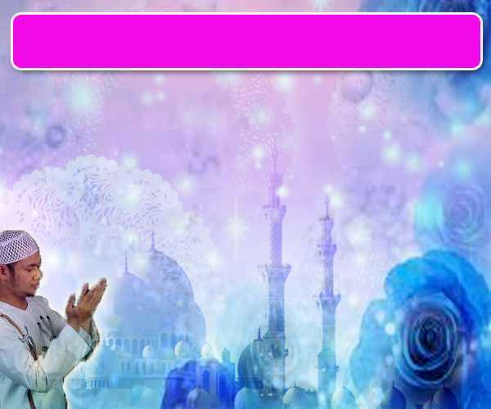
Maka Ingatlah Allah Yang Maha Agung
Nescaya Dia Akan Mengingatimu
Dan Bersyukurlah Di Atas Nikmat-nikmatNya Nescaya Dia Akan Menambahkan Lagi Nikmat Itu Kepadamu, dan Pohonlah
Dari Kelebihannya, Nescaya Akan Diberikannya Kepadamu. Dan Sesungguhnya Mengingati Allah Itu Lebih Besar (Faedah Dan Kesannya) Dan (Ingatlah) Allah Mengetahui Apa Yang Kamu Kerjakan.

Slide 40
INTISARI KHUTBAH JUMAAT PADA 17/05/2019
TAJUK: SUBUR DAN SUCIKAN HARTAMU DENGAN ZAKAT
ZAKAT RUKUN ISLAM TERPENTING. DIFARDHUKAN BAGI TUJUAN MENYUCI DAN MENYUBURKAN HARTA DAN JIWA PENGELUAR, MENDIDIK SIFAT DERMAWAN DAN CAKNA INSAN LEMAH.
HARTA MILIKAN YANG TIDAK DIZAKATKAN BERCAMPUR DENGAN HARTA GOLONGAN ASNAF. TANPA ZAKAT, SEBAHAGIAN HARTA ITU HARAM DIGUNAKAN ATAU DIMANFAATKAN.
PIHAK - PIHAK YANG MENDAPAT MANFAAT DARIPADA KEFARDHUAN ZAKAT IALAH PENGELUAR, PENERIMA DAN INSTITUSI PENGURUSAN ZAKAT, NAMUN MANFAAT KEPADA PENGELUAR MENGATASI PIHAK LAIN.
PENGELUAR ZAKAT PADA ZAHIRNYA MENGURANGKAN KUANTITI HARTANYA DENGAN SEBAB ZAKAT TETAPI PADA HAKIKATNYA RAHMAT, BERKAT DAN KEREDAAN ALLAH TERUS SUBUR DAN BERTAMBAH.
UNTUK MEMPEROLEHI BERKAT DAN RAHMAT YANG SUBUR, BOLEH JUGA MELALUI APA JUA SUMBANGAN, KHAIRAT, INFAQ ATAU SEDEKAH PADA MEREKA YANG MEMERLUKAN.

